Slide 1
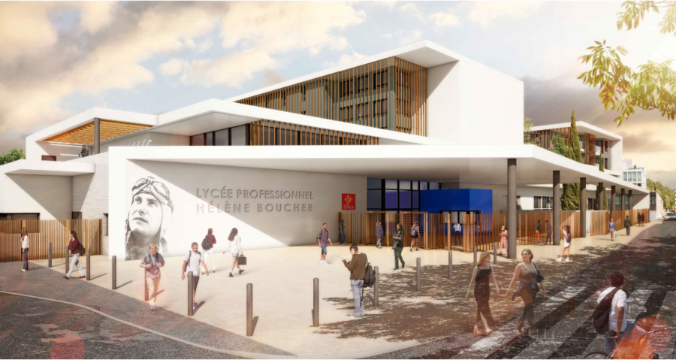


Mobilité Erasmus+ – Job Shadowing à Malte
St. Monica School – Gzira
20 au 22 mai 2026
Mmes Brunel et Gualano

Slide 2
Objectifs de la mobilité
Découvrir le fonctionnement d’un établissement scolaire maltais
Observer des pratiques favorisant le bien-être et l’engagement des élèves
Échanger avec les équipes éducatives autour des projets pédagogiques
S’inspirer d’actions liées au développement durable et au climat scolaire

Slide 3
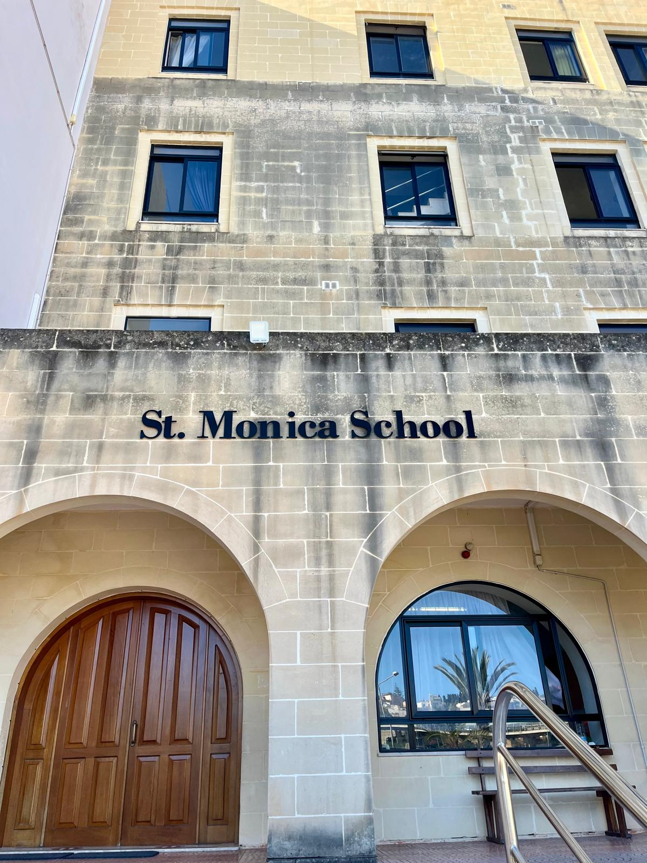
St. Monica School à Gzira, Malta

Slide 4
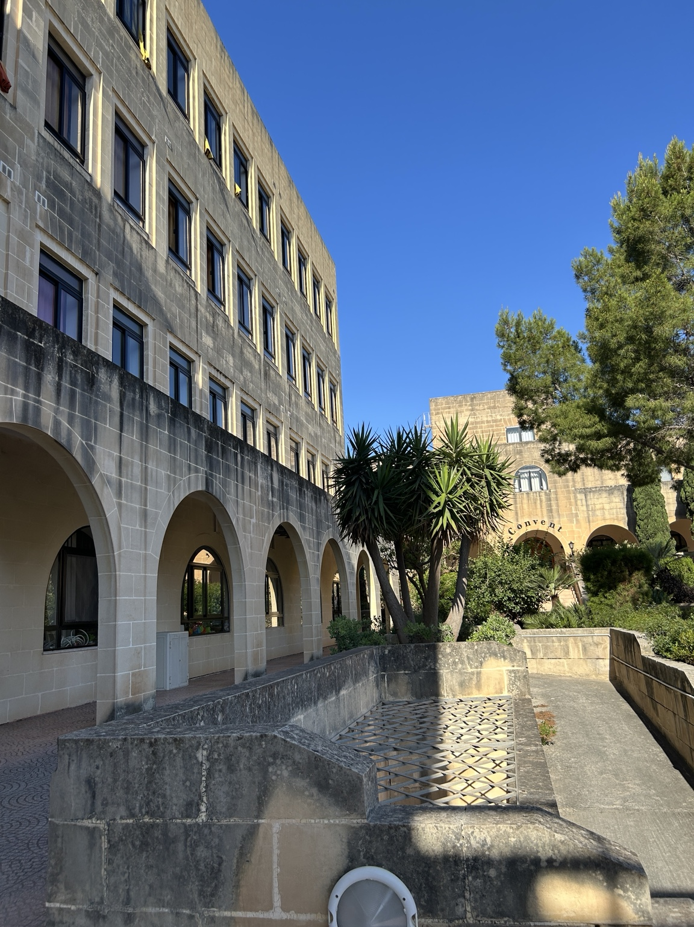

Slide 5
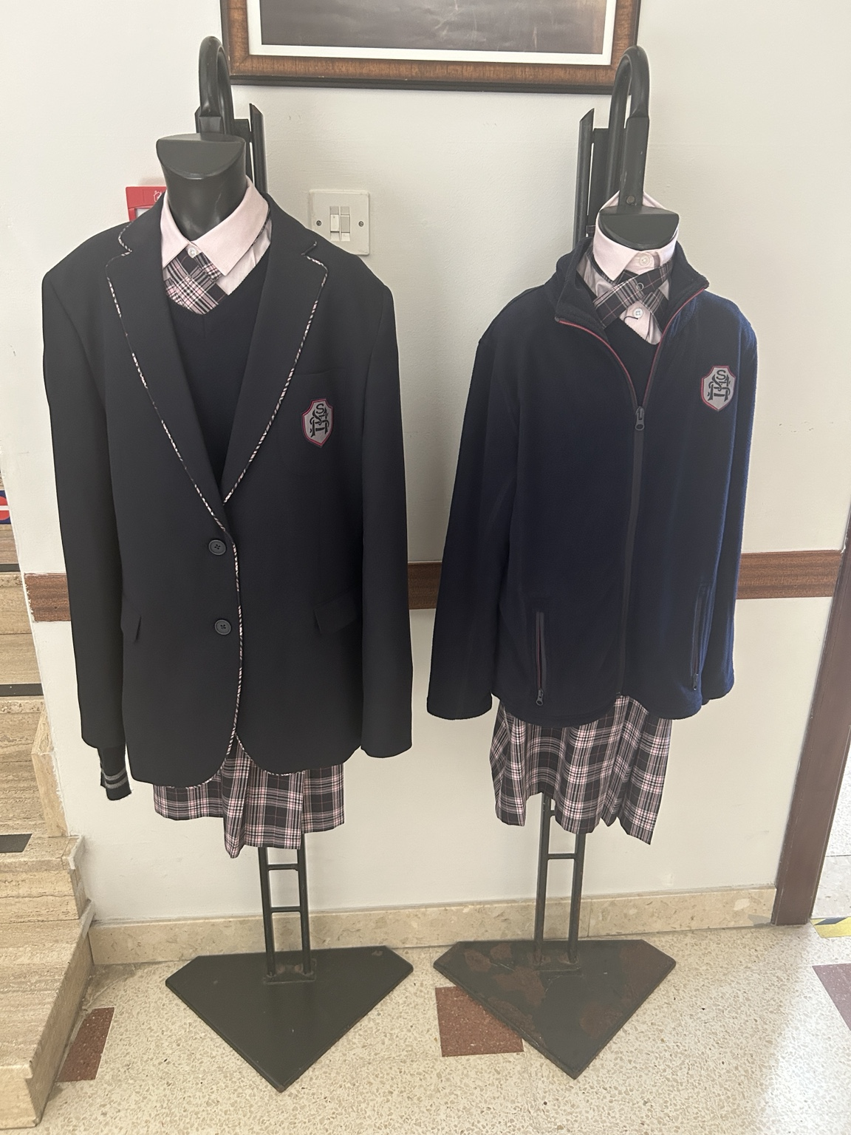
Uniformes et identité de l’établissement

Slide 6
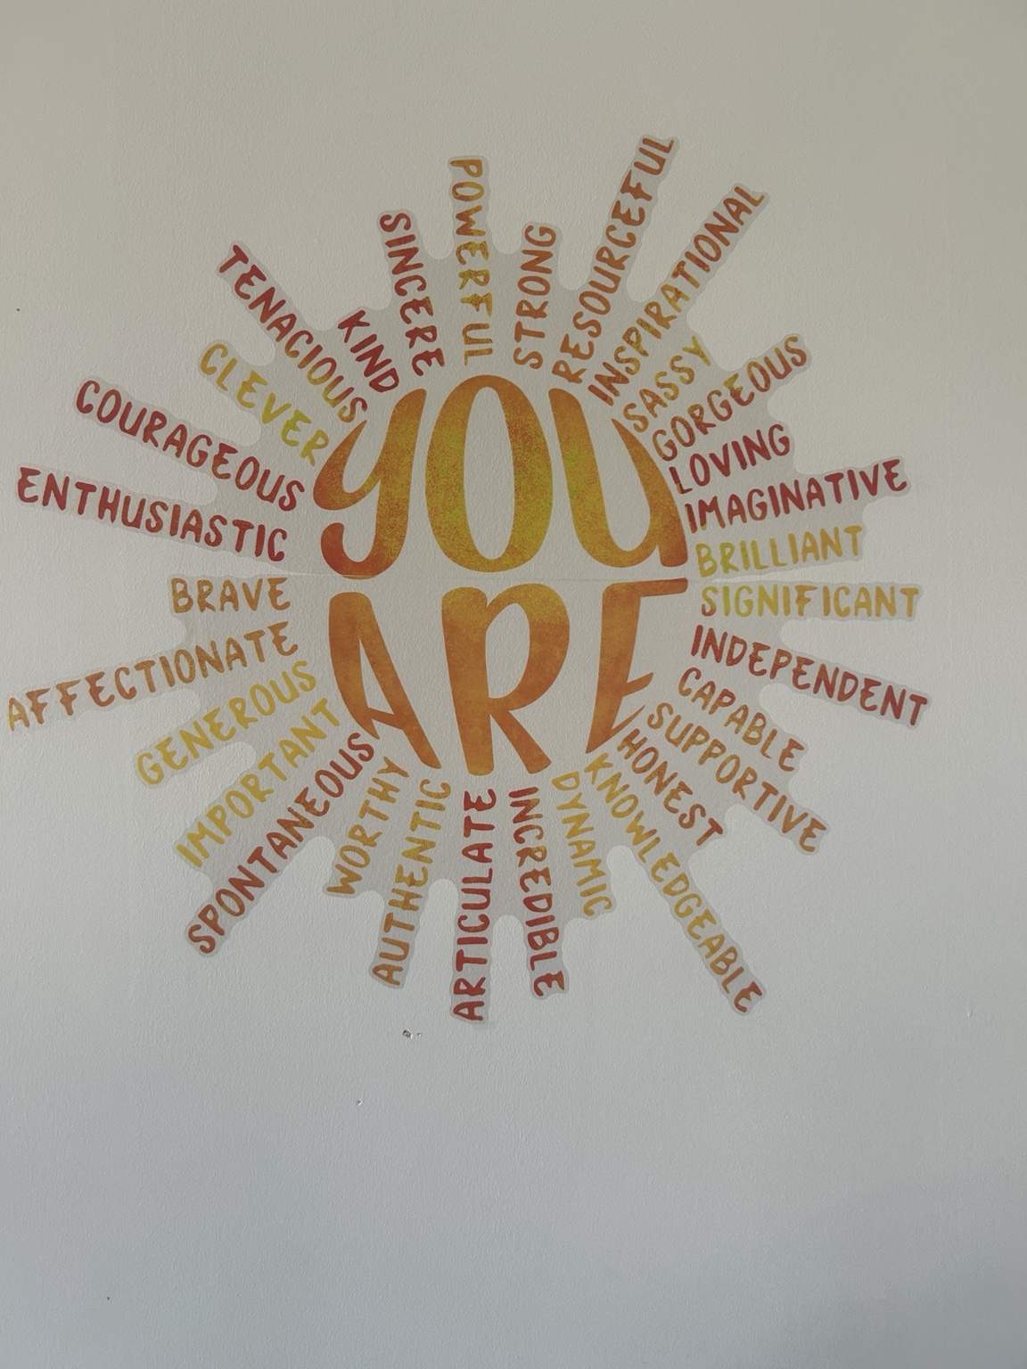
Messages positifs et bien-être des élèves

Slide 7
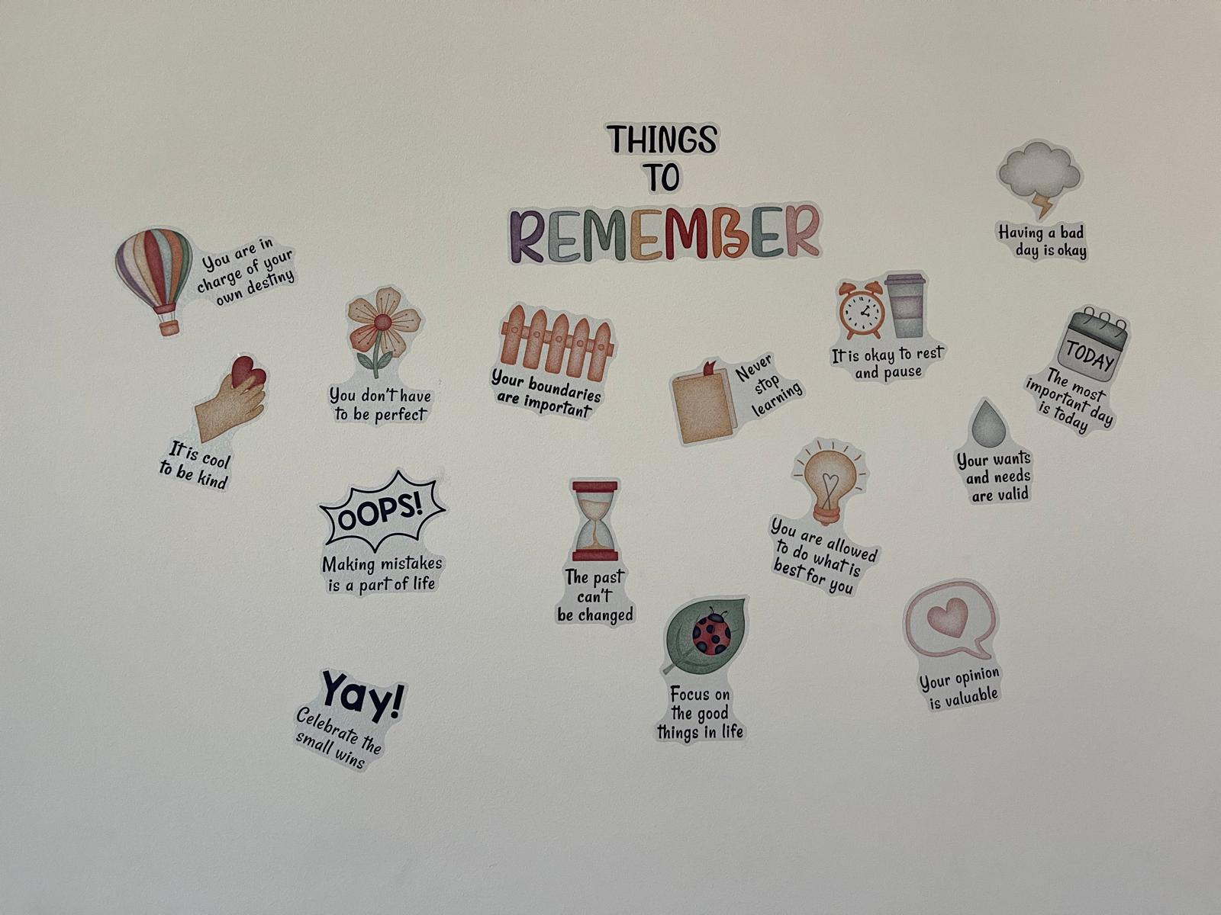

Slide 8
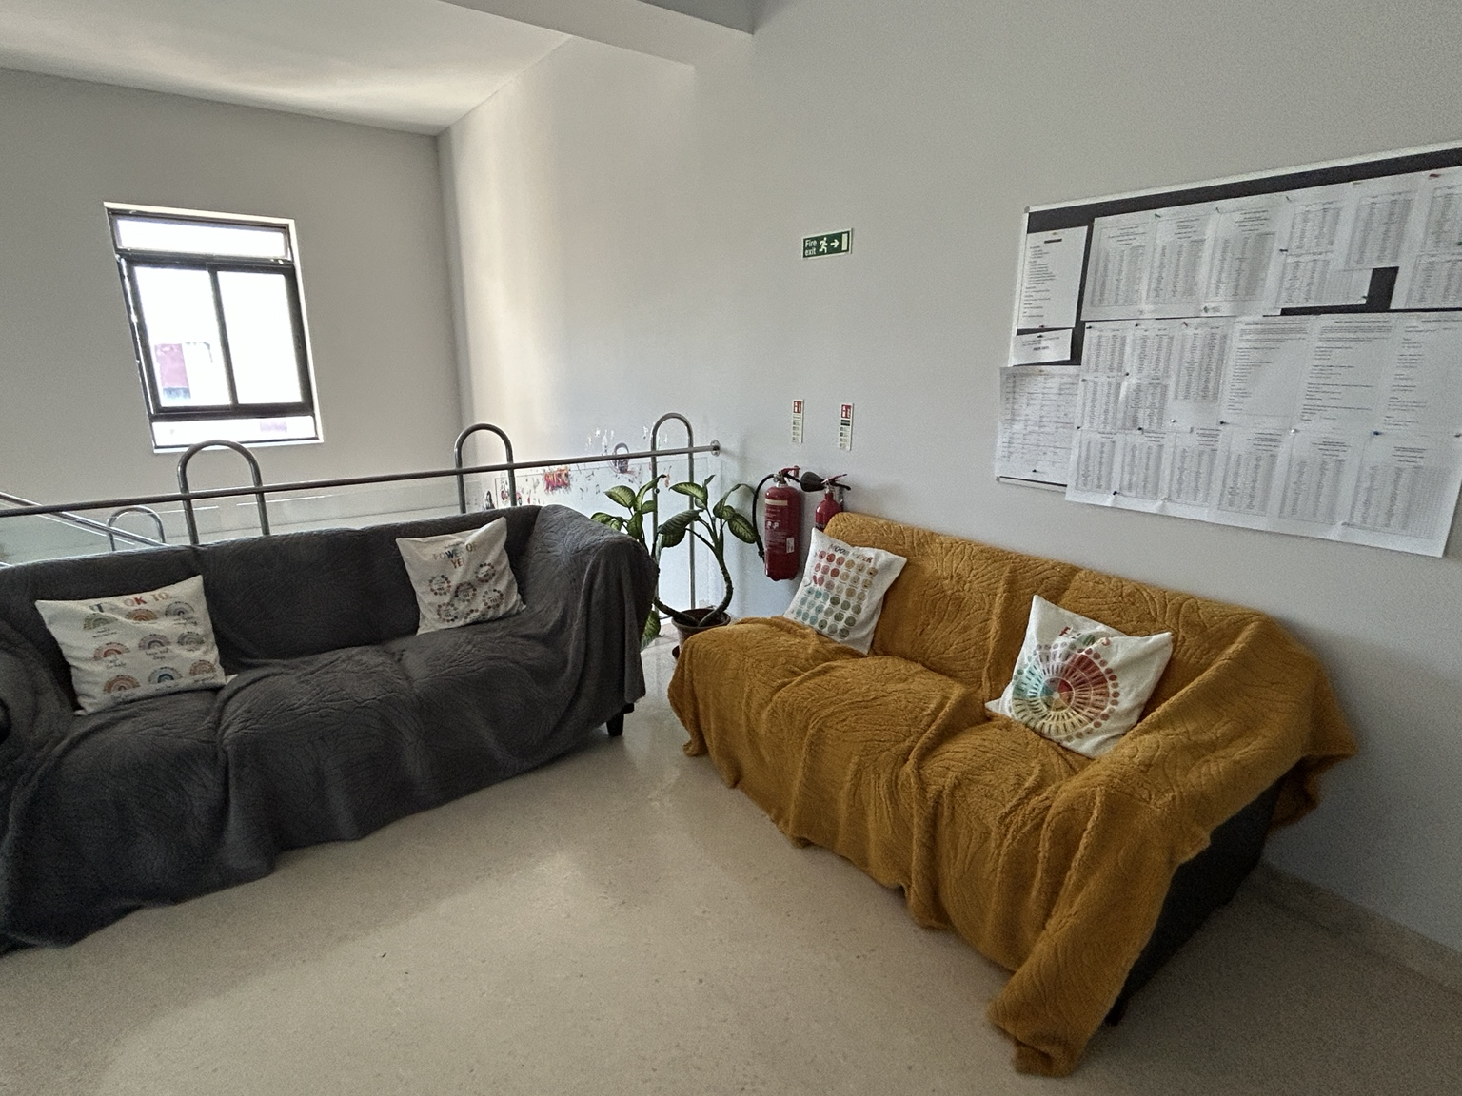
Espaces de vie et de travail favorisant un climat scolaire serein et bienveillant

Slide 9
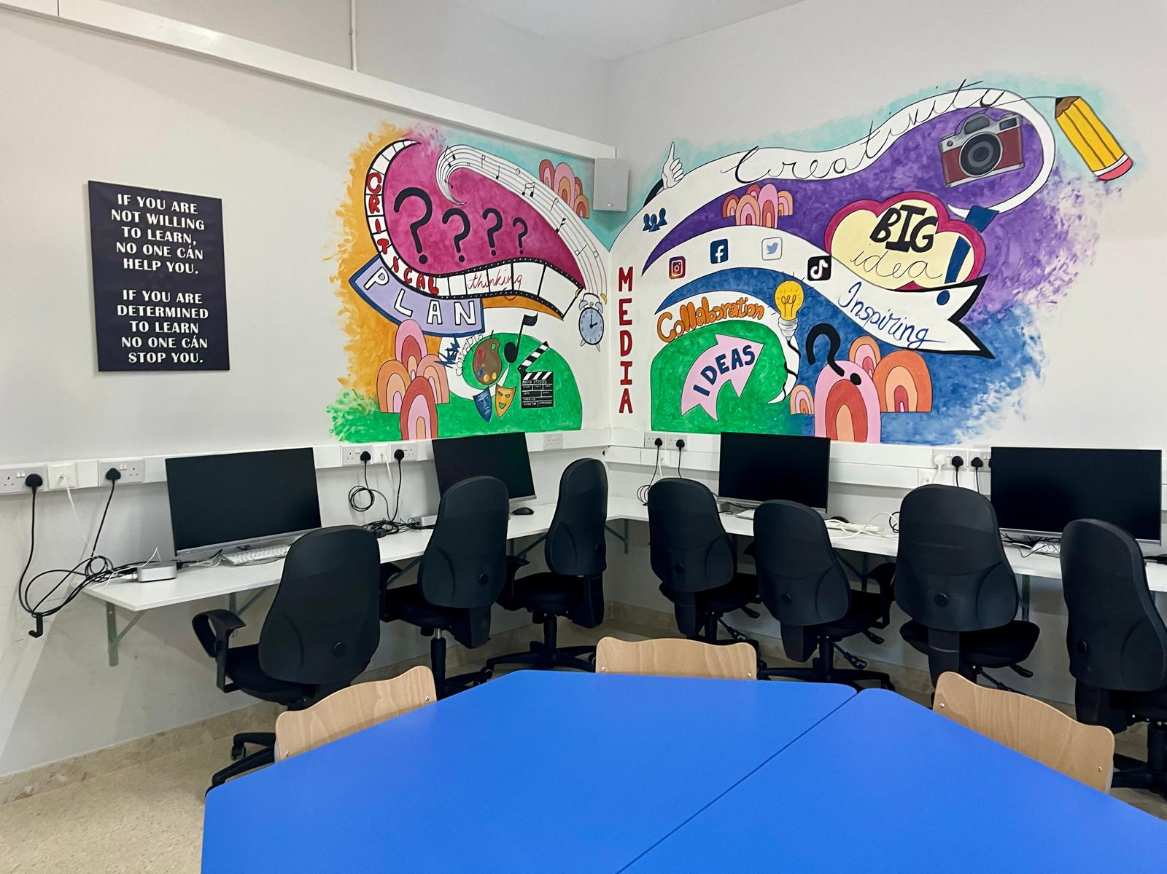

Slide 10
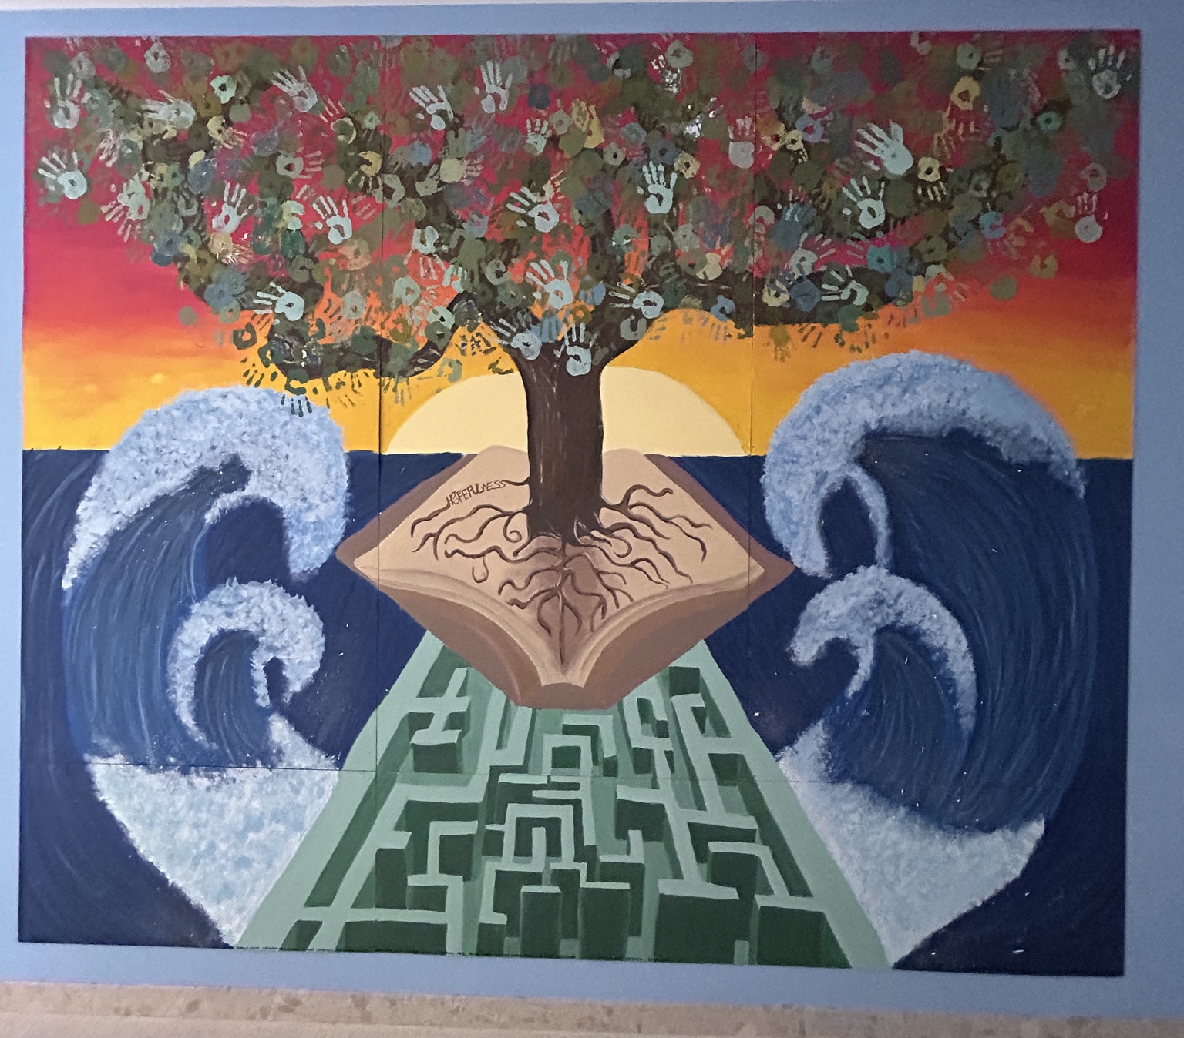

Slide 11

Culture de la motivation et de l’engagement

Slide 12
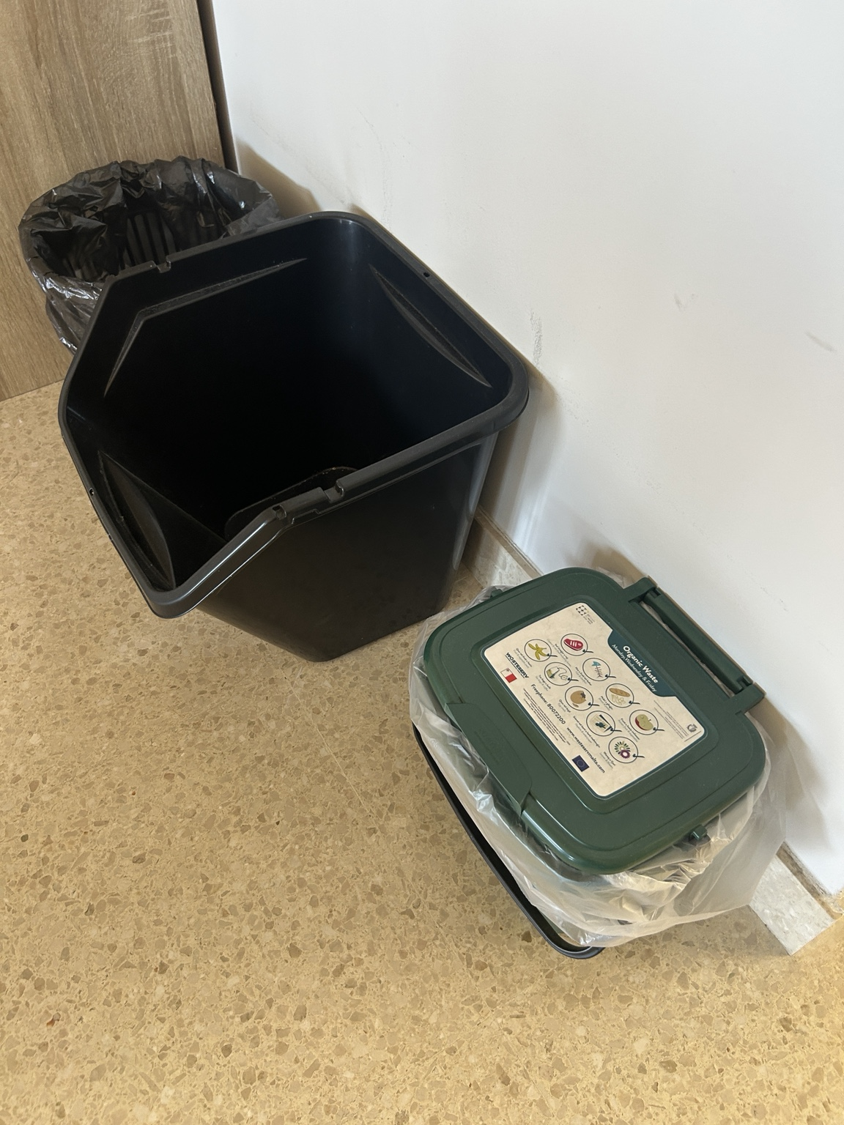
Développement durable : tri des déchets plastiques et organiques
L’établissement, labélisé « eco-school » depuis plusieurs années, met en place un système de tri distinguant les déchets plastiques et les déchets organiques dans chaque salle de classe afin de sensibiliser les élèves aux enjeux environnementaux.

Slide 13
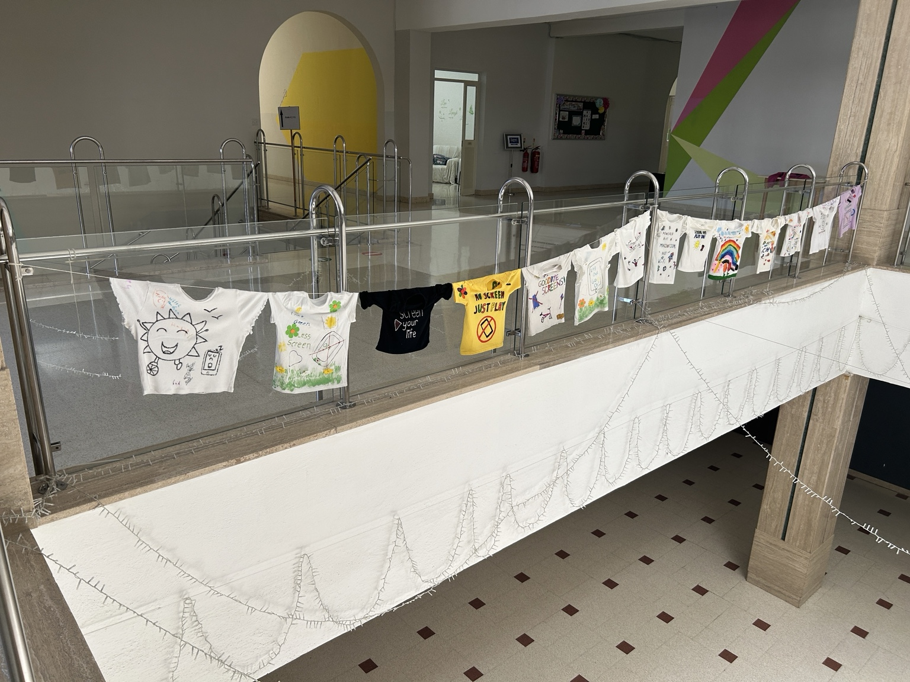
Exposition collaborative des productions d’élèves

Slide 14
Bilan de la mobilité
Cette mobilité a permis de découvrir un environnement scolaire stimulant et accueillant.
Les enseignantes repartent avec de nouvelles idées autour du climat scolaire, du bien-être des élèves et des espaces éducatifs.
Cette expérience contribuera au développement des projets Erasmus+ et des pratiques pédagogiques au sein du lycée.

